Slide 1
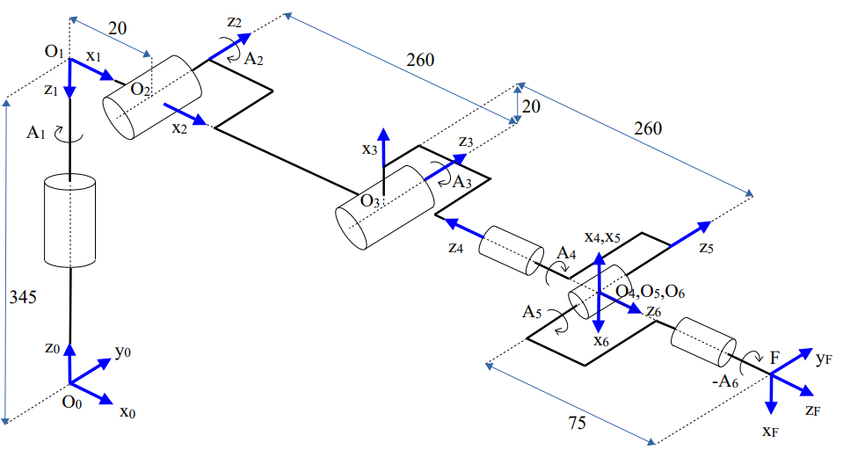

Slide 2
a1
a3
d2
d3
a2
d1

Slide 3
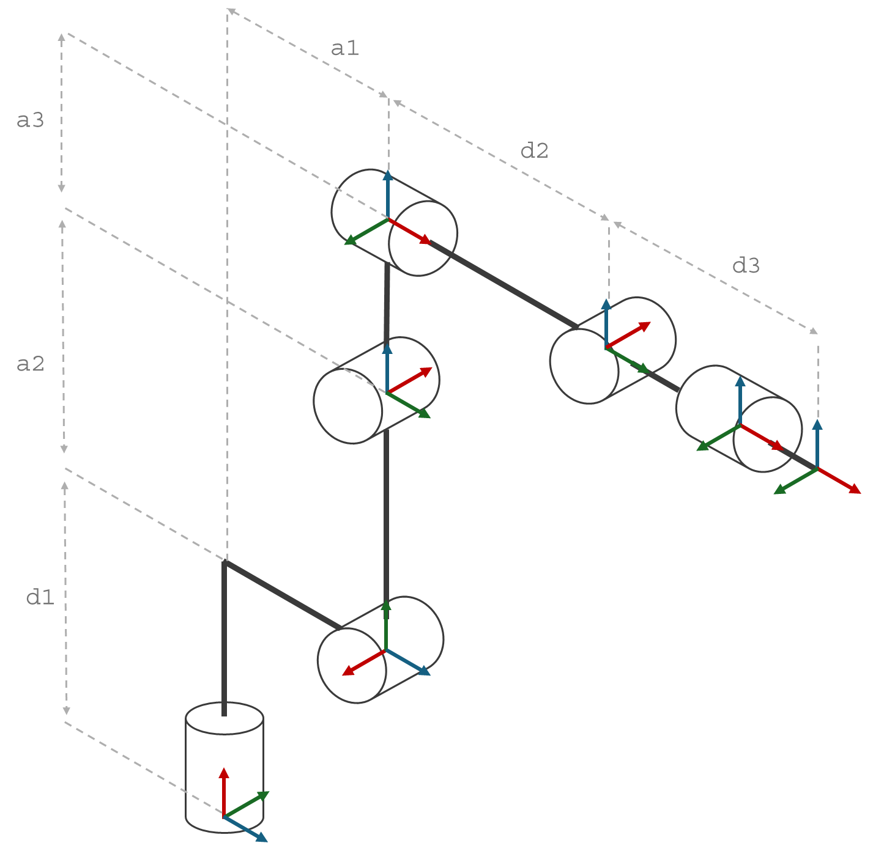

Slide 4
X3
X4
X5
X6
Z3
Y4
Z5
Z6
Y3
Z4
Y5
Y6
Y2
X2
Z2
Y1
X1
Z1
Z0
X0
Y0

Slide 5



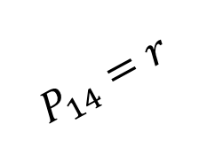
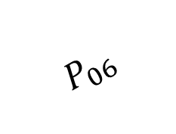

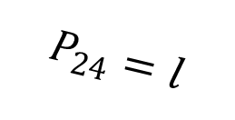
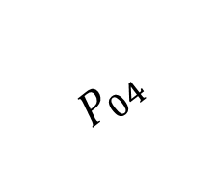






$$a_{3}$$
$$d_{2}$$
$$θ_{03}$$
$$ζ$$
$$φ$$
$$P_{24}=l$$
$$a_{2}$$
$$P_{14}=r$$
$$Z_{p14}$$
$$P_{04}$$
$$P_{06}$$
$$d_{1}$$
$$x_{p14}$$
$$P$$

Slide 6



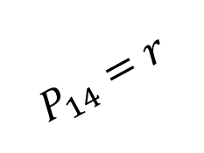

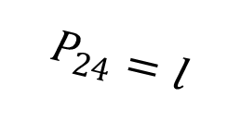

$$P_{24}=l$$
$$a_{2}$$
$$P_{14}=r$$
$$Z_{p14}$$
$$β_{02}$$
$$β_{01}$$
$$x_{p14}$$

Slide 7
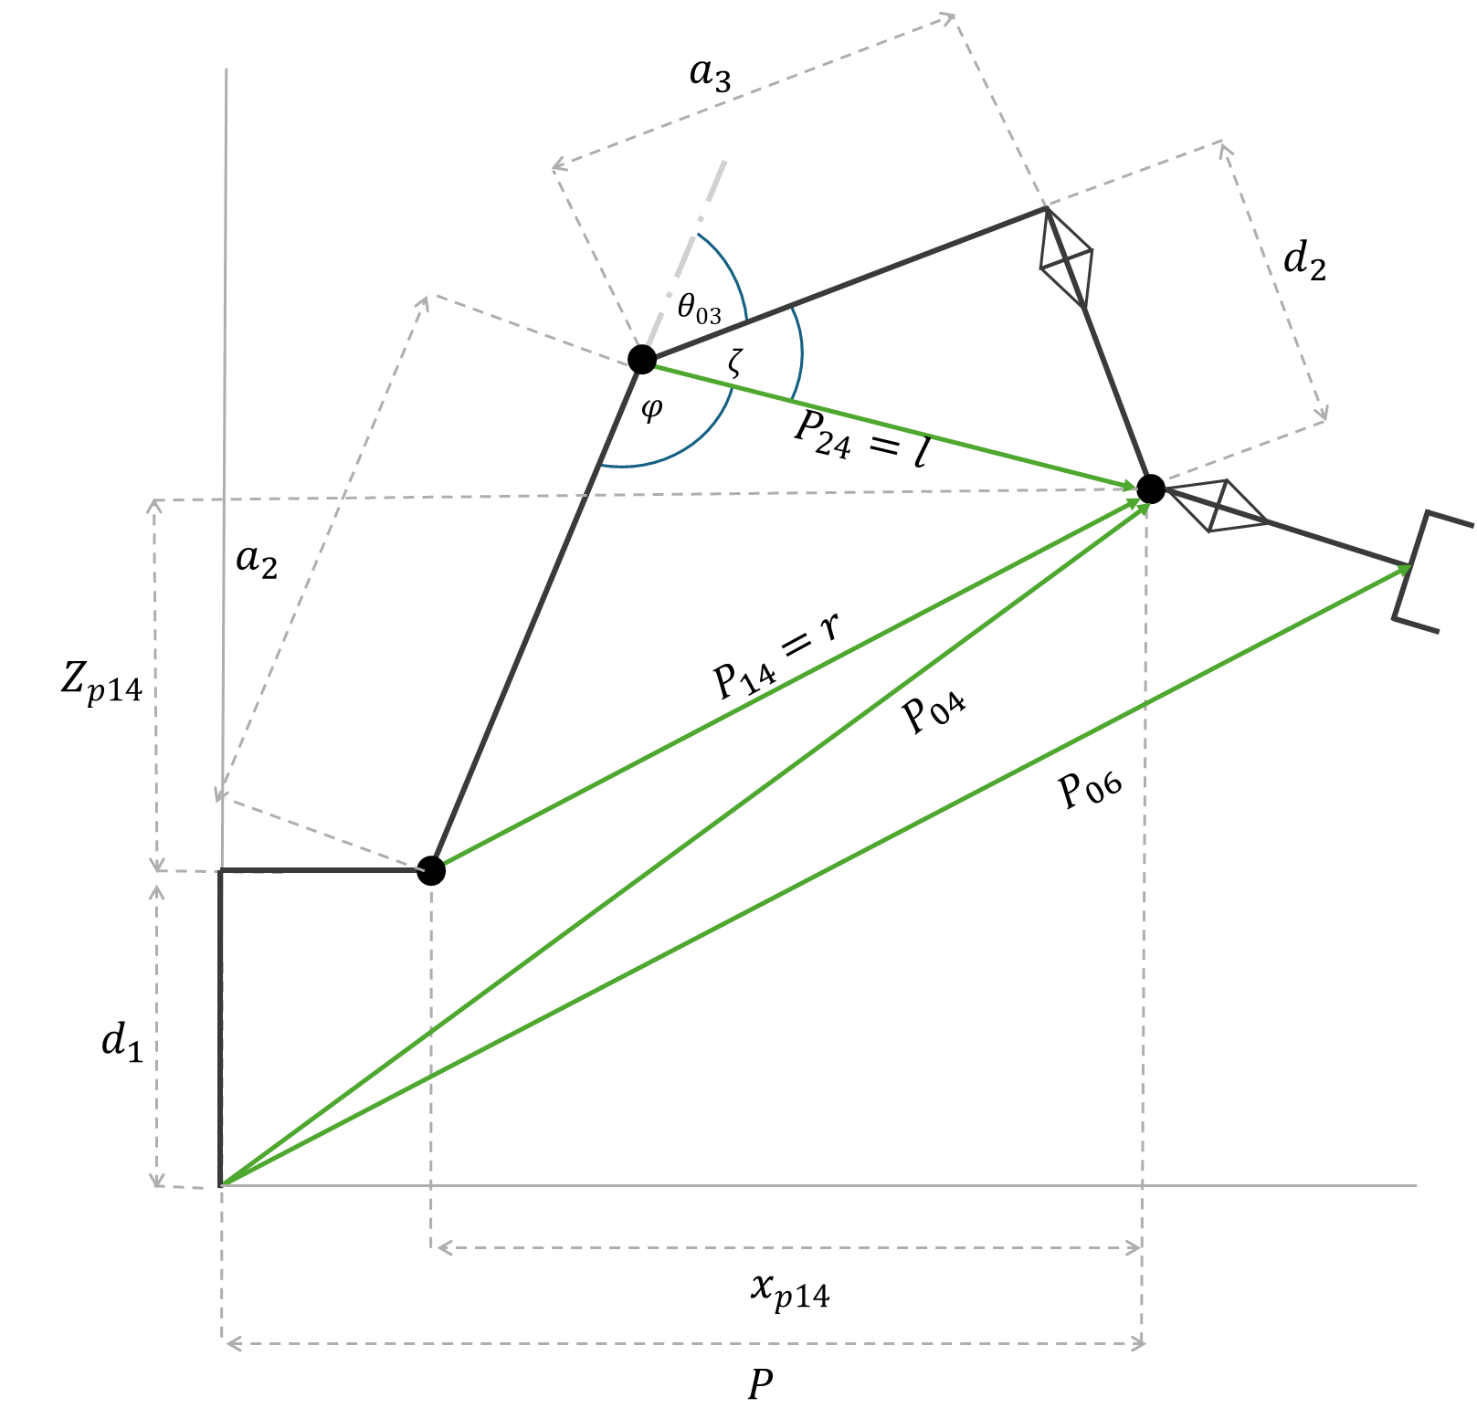

Slide 8
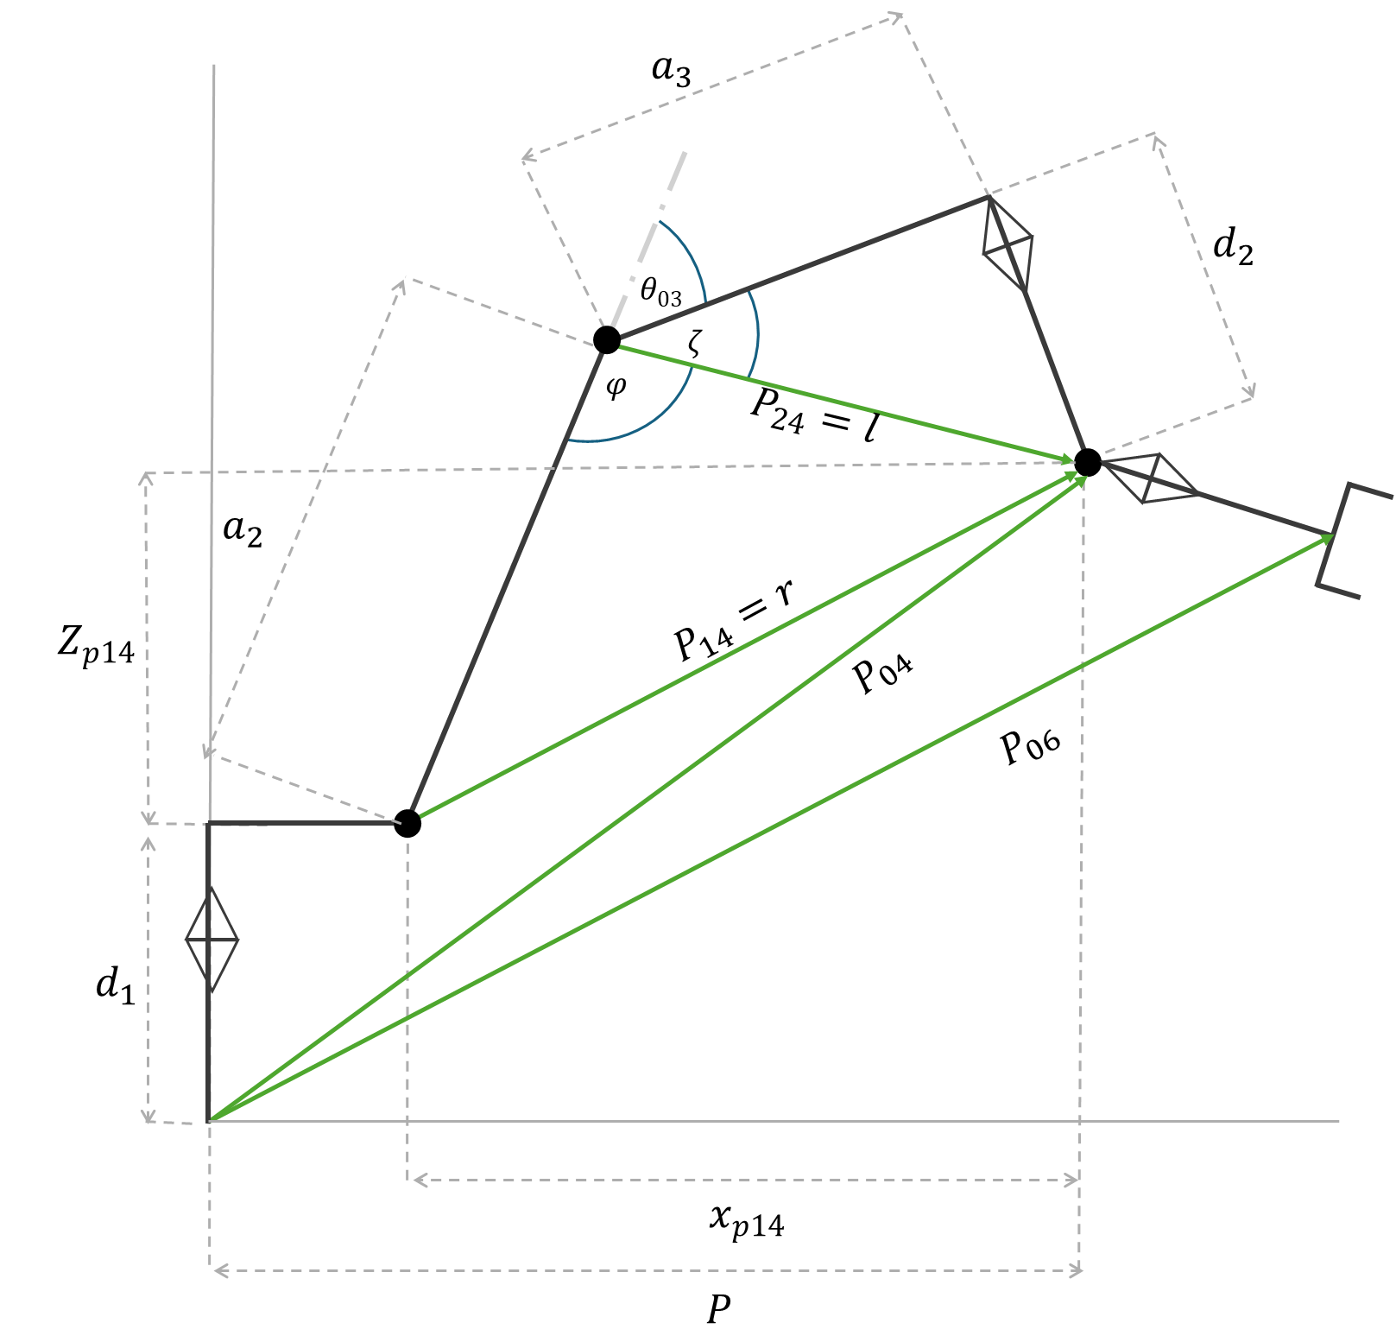

Slide 9
